Slide 1

УПРАВЛЕНИЕ ОБРАЗОВАНИЯ
АДМИНИСТРАЦИИ СЕВЕРОДВИНСКА https://www.edu.severodvinsk.ru/
Документы, необходимые для заключения договора о целевом обучении по педагогическим специальностям:
Для заключения договора
обращаться по адресу:
г. Северодвинск, ул. Ломоносова, 41А,
каб. № 317, № 301,
тел. 54-80-90 (доб. 220, 224)
Время приема: 09:00 до 17:30
(перерыв с 13:00 до 14:00)
Прием документов начинается с 15.06.2023
- копия паспорта
- копия СНИЛС
- копия ИНН
- реквизиты банковского счета
- копия аттестата
Несовершеннолетний гражданин, желающий заключить договор, обращается в Управление образования с одним из родителей
(законным представителем).

Slide 2


Slide 3


Slide 4


Slide 5
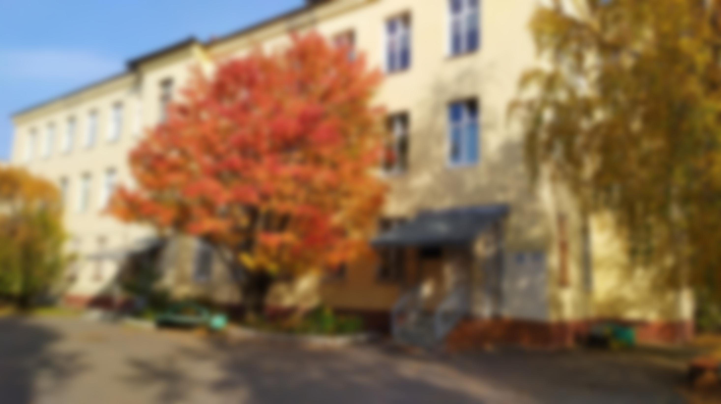
Государственное бюджетное учреждение здравоохранения Архангельской области
«Северодвинская городская детская клиническая больница»
Для заключения договоров по программам высшего и среднего специального образования обращаться:
начальник отдела кадров – Вершинина Оксана Николаевна, раб. тел. 8-911-580-04-37, с 9.00 до 16.30

Slide 6
Государственное бюджетное учреждение здравоохранения архангельской области «Северодвинская городская больница №1» https://www.edu.severodvinsk.ru/
Документы, необходимые для заключения договора о целевом обучении в Северном государственном медицинском университете:
Для заключения договора
обращаться по адресу:
г. Северодвинск, ул. Ломоносова, 47А,
отдел кадров,
тел. 58-73-01, 89523094838
Время приема: 09:00 до 17:00
(перерыв с 12:30 до 13:00)
Паспорт
Несовершеннолетний гражданин, желающий заключить договор, обращается в отдел кадров ГБУЗ АО «Северодвинская городская больница №1» с одним из родителей
(законным представителем).

Slide 7

Для заключения договора о целевом обучении обращаться: г. Северодвинск, пр. Морской 49 (стационар), приемная главного врача
Тел. 8(8184) 53-26-83
Время приема: 09.30 – 15.30
(перерыв: 12.30 – 13.30)
ГБУЗ АО «Северодвинская городская клиническая больница № 2
скорой медицинской помощи»
Документы, необходимые для заключения договора:
• Заявление;
• Копия паспорта гражданина;
*Несовершеннолетний гражданин, желающий заключить договор, обращается с одним из родителей или законным представителем.
*Прием документов открыт по 19.06.2023

Slide 8

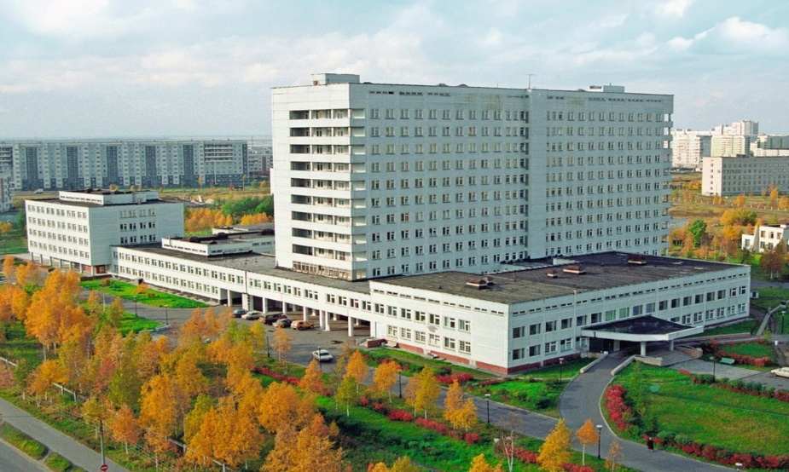
ФГБУЗ ЦМСЧ №58 ФМБА РОССии https://цмсч58.рф
Для включения в список лиц, направляемых на подготовку по программе специалитета по специальности «Лечебное дело» абитуриенту необходимо лично обратиться в учреждение в отдел кадров в период с 1 февраля по 31 мая, написать заявление на имя руководителя учреждения о включении в список кандидатов на целевое обучение.
Отбор претендентов на целевое обучение включает этапы:
прием документов граждан, изъявивших желание принять участие в отборе на заключение договора о целевом обучении;
проведение отбора граждан, претендующих на заключение договора о целевом обучении, согласование кандидатур с ФМБА России;
подписание договора о целевом обучении с гражданами, успешно прошедшими отбор.
По окончании учебы гражданин, заключивший договор о целевом обучении, обязан заключить трудовой договор и отработать в учреждении в должности врача по специальности,
полученной в ходе подготовки, не менее 3 лет.
Заместитель начальника
по правовым и кадровым вопросам
Алифировец Ольга Александровна
Контактный телефон: 8-911-553-1400
Эл. почта: alifirovec.oa@med58.ru

